Slide 1

Intégrez la maquette du site d'une agence web

Slide 2
SOMMAIRE
Présentation
Structure HTML
Mise en forme CSS
Media Queries
Validation du code
Mise en ligne
Conclusion

Slide 3
PRESENTATION
La WebAgency est une entreprise spécialisé dans le web.

Slide 4
Mission
Intégrer les éléments d’une maquette graphique.
Création d’une page d’accueil.
Création menu.
Création slider.
Intégration icônes type font-awesome
Intégration d’une galerie d’image.
Intégration carte + formulaire de contact.
Mise en ligne du site web.

Slide 5
Technologies
HTML
CSS

Slide 6
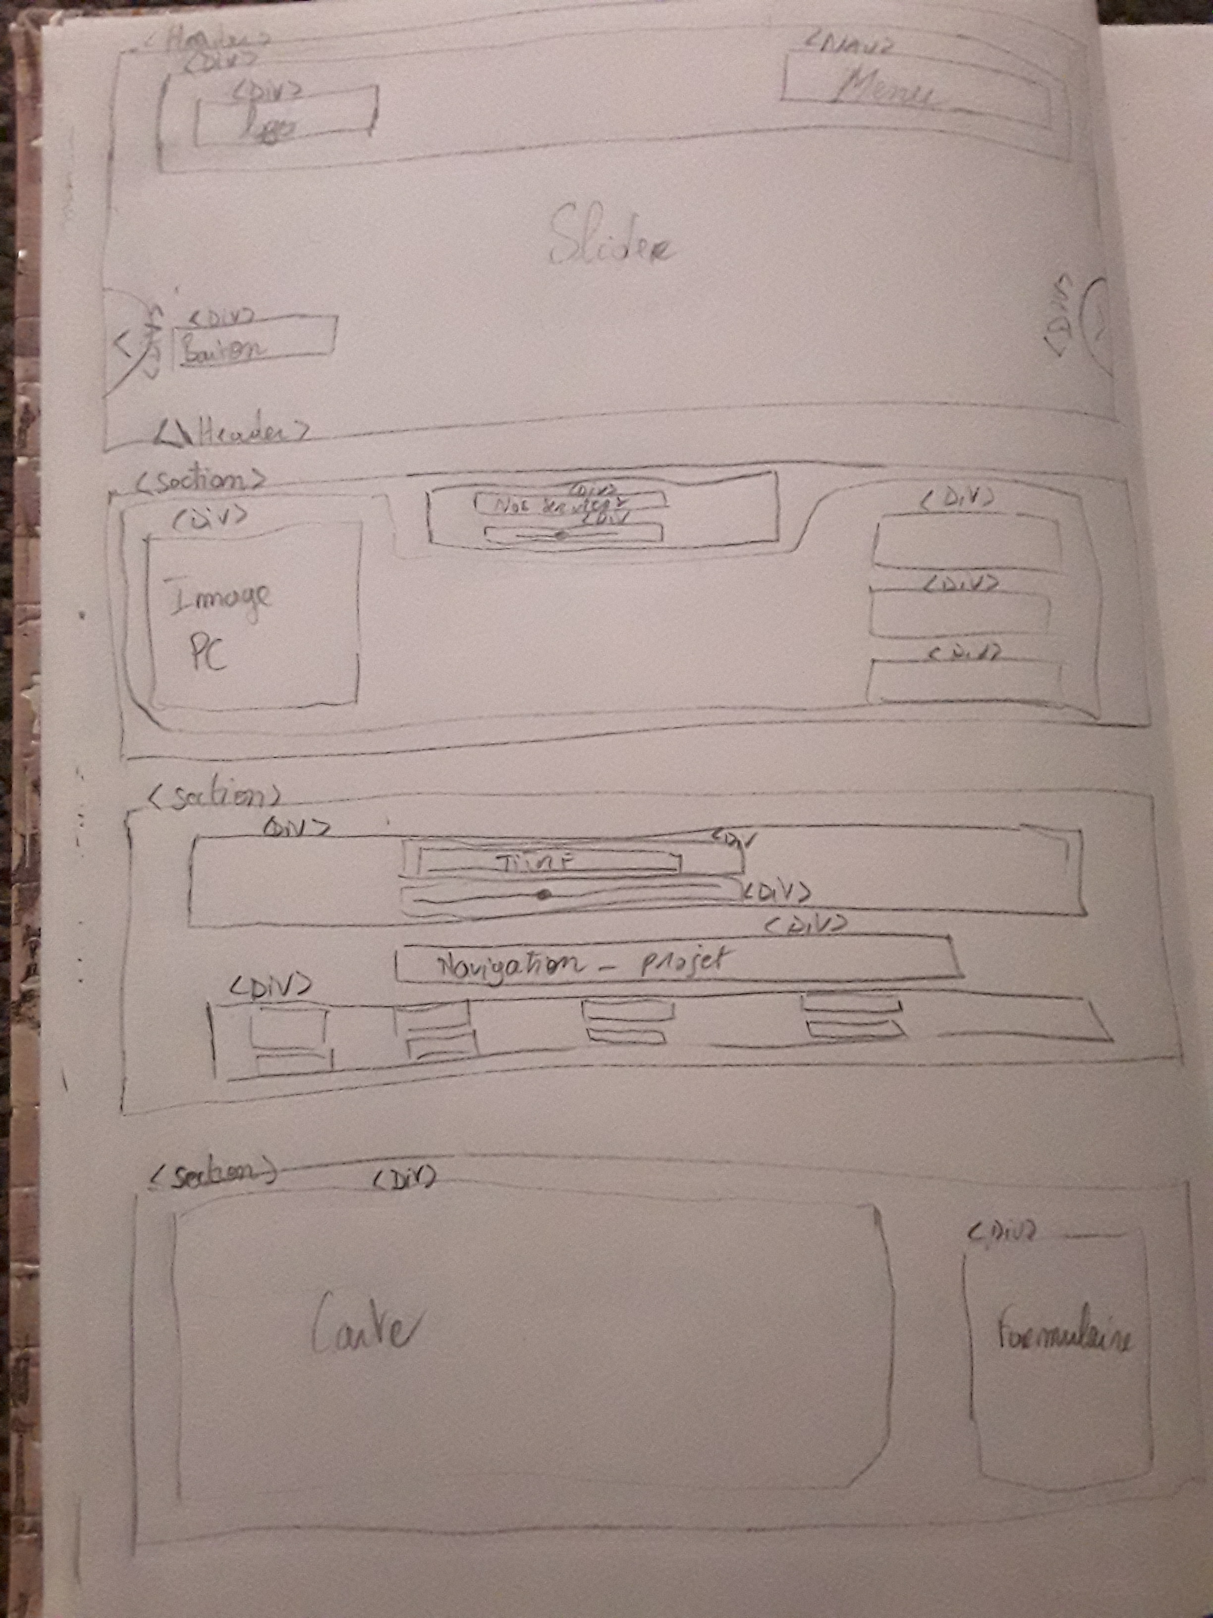
Maquette design

Slide 7
STRUCTURE
Organiser le contenu en HTML
<nav>
<section>
<section>
<section>

Slide 8
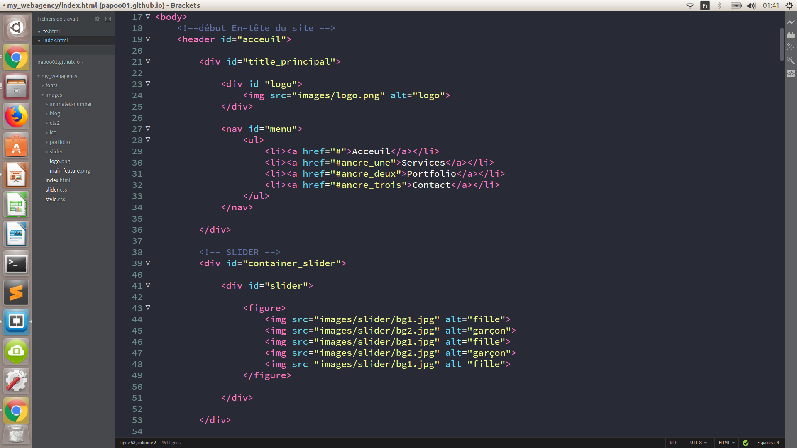
Mise en exécution : header

Slide 9
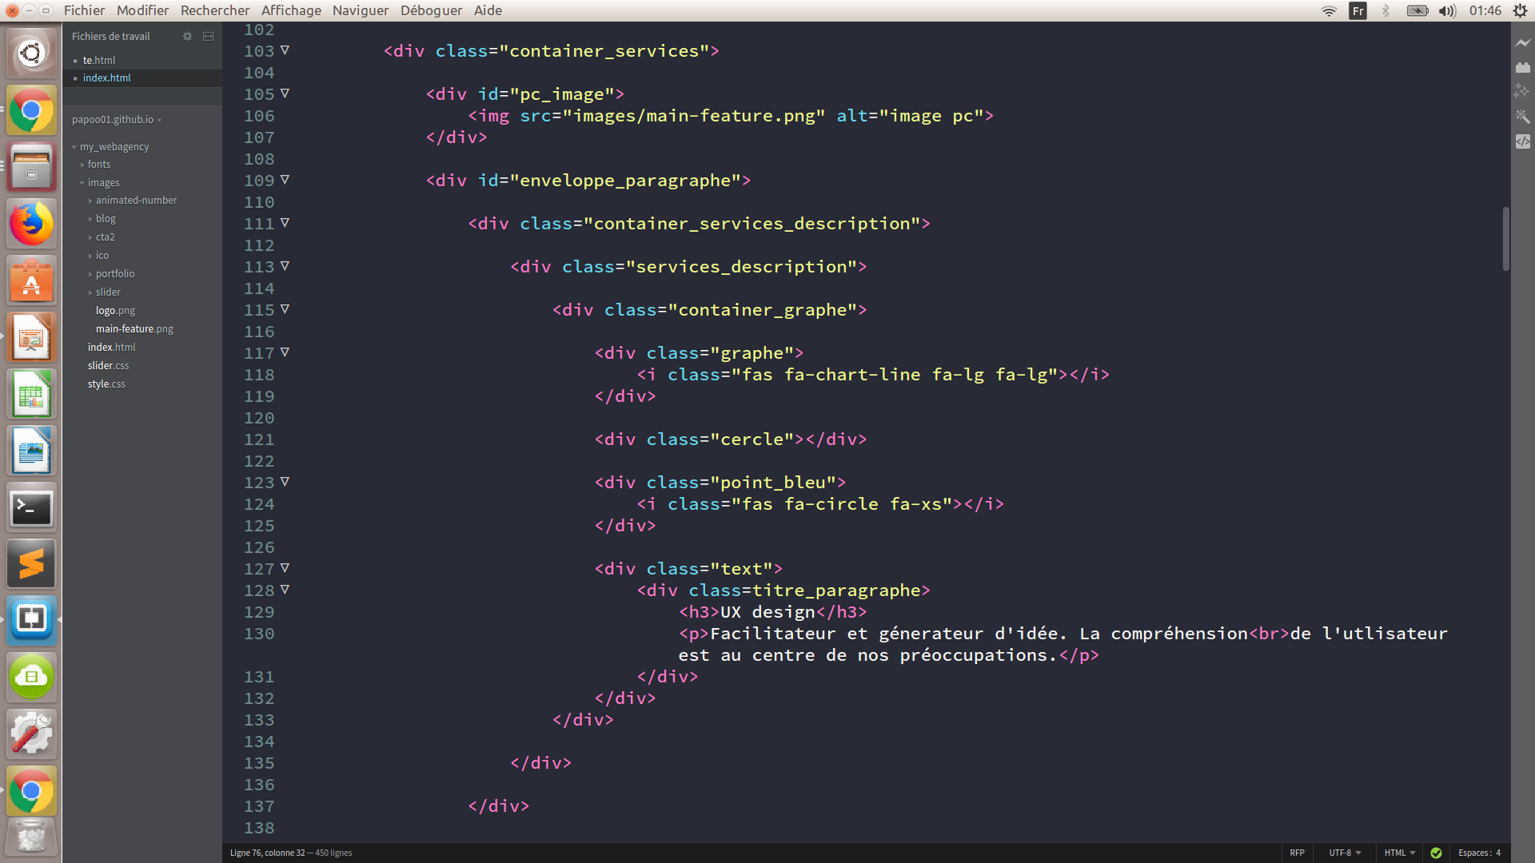
Section : nos services

Slide 10
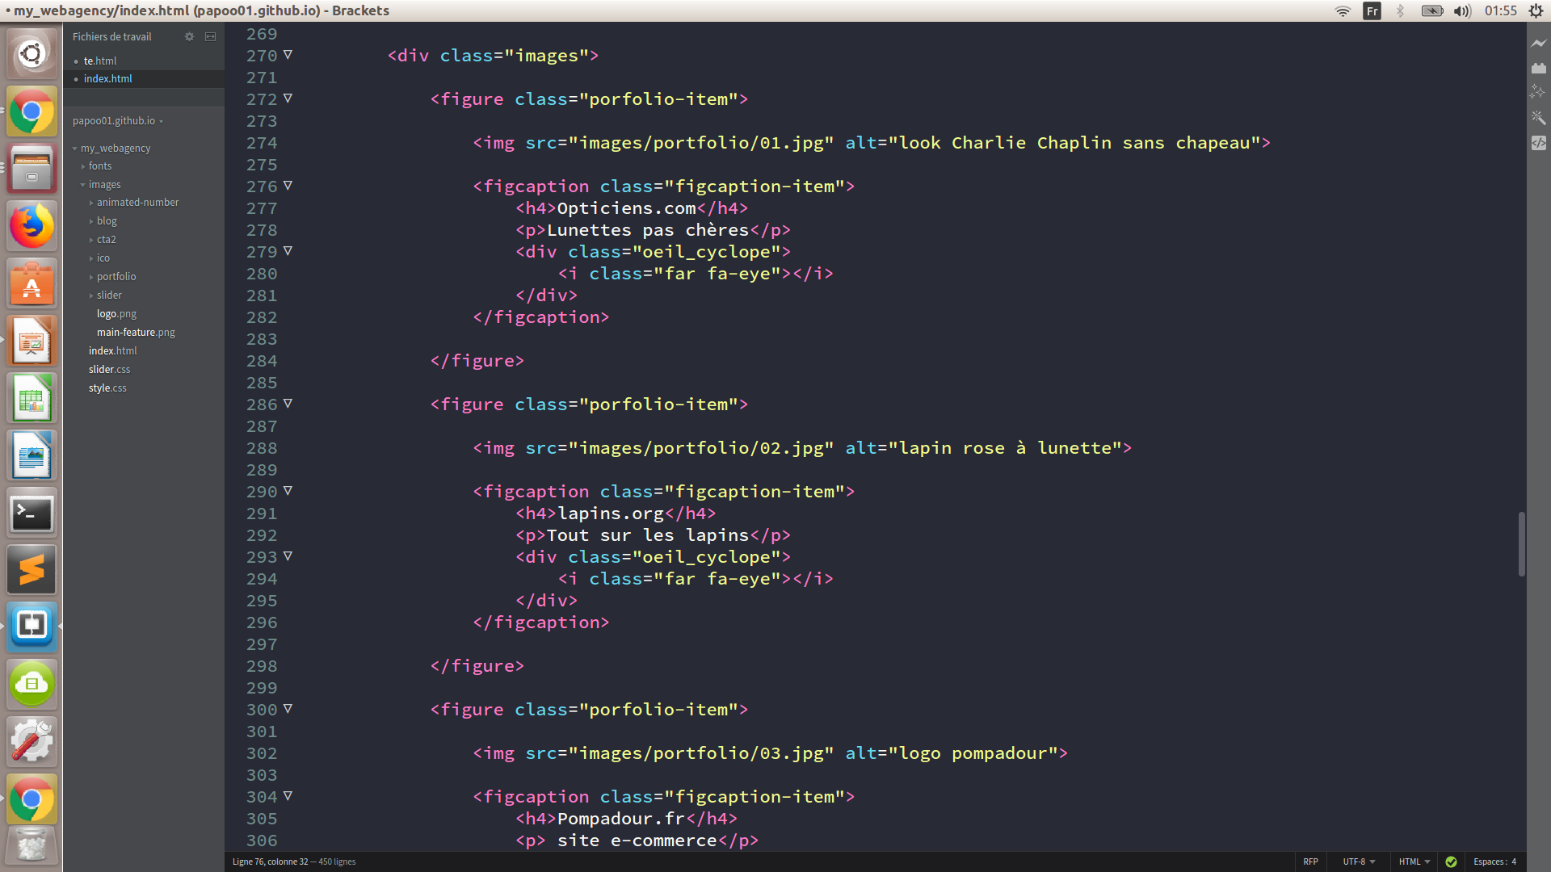
Section : nos projets

Slide 11
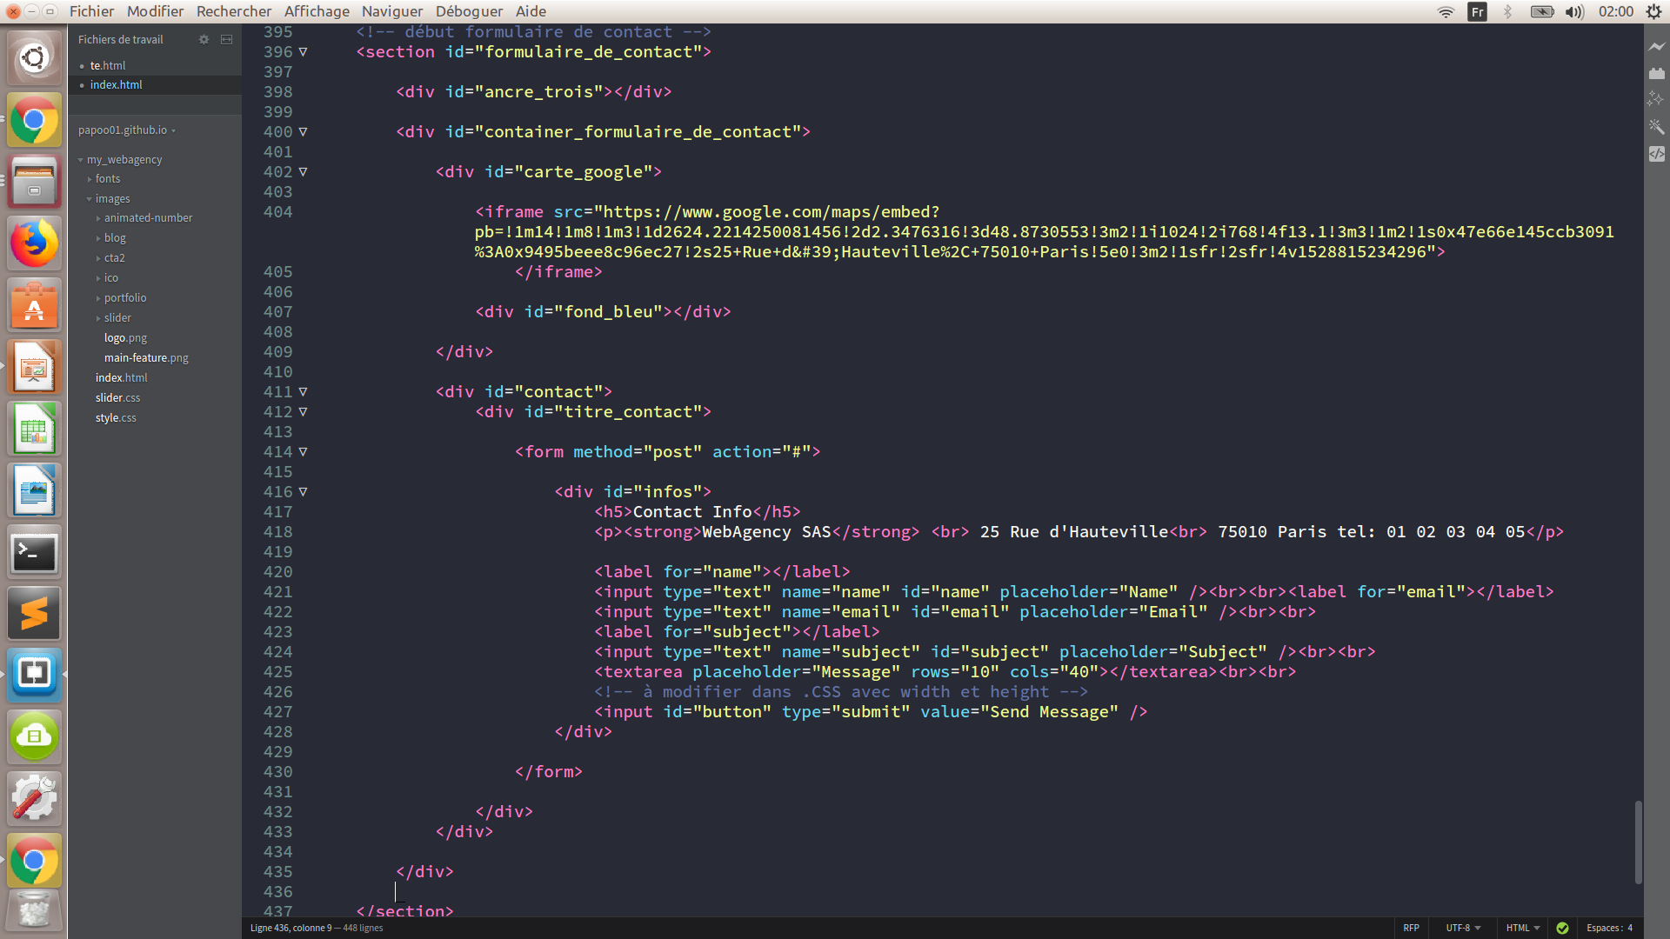
Section : formulaire de contact

Slide 12
Mise en forme en CSS
Polices personnalisées.
Définition des styles principaux de la page (largeur du site, fond, couleur par défaut du texte).
En-tête et liens de navigation.

Slide 13
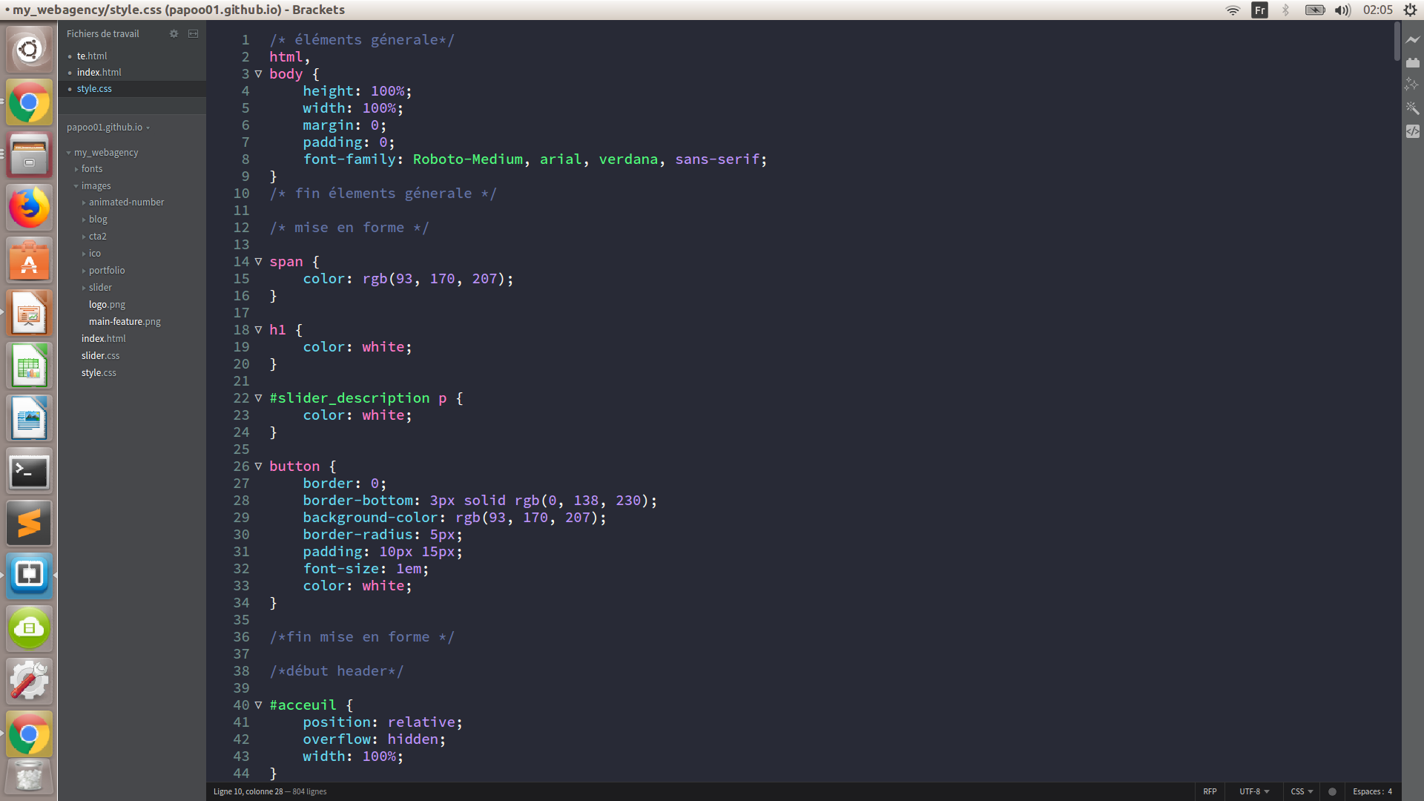
Polices & styles

Slide 14
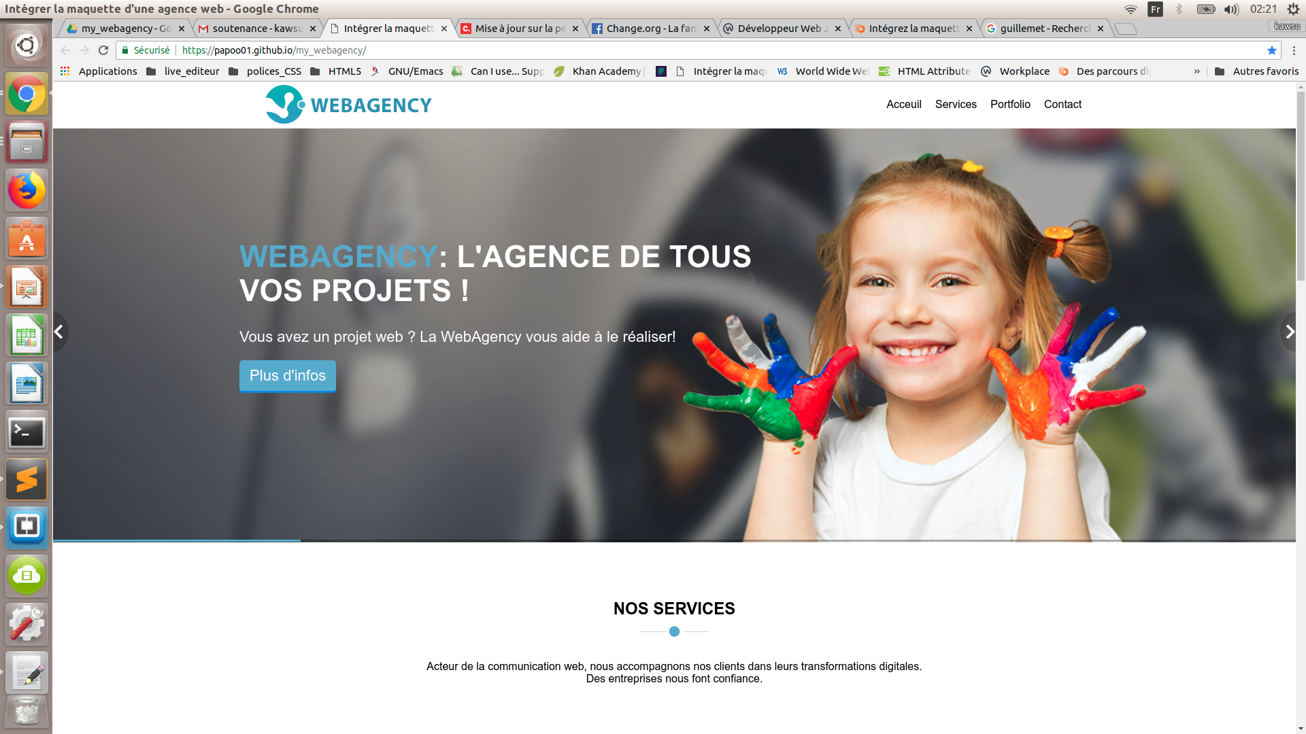
Visuel : n°1 (polices & styles)

Slide 15
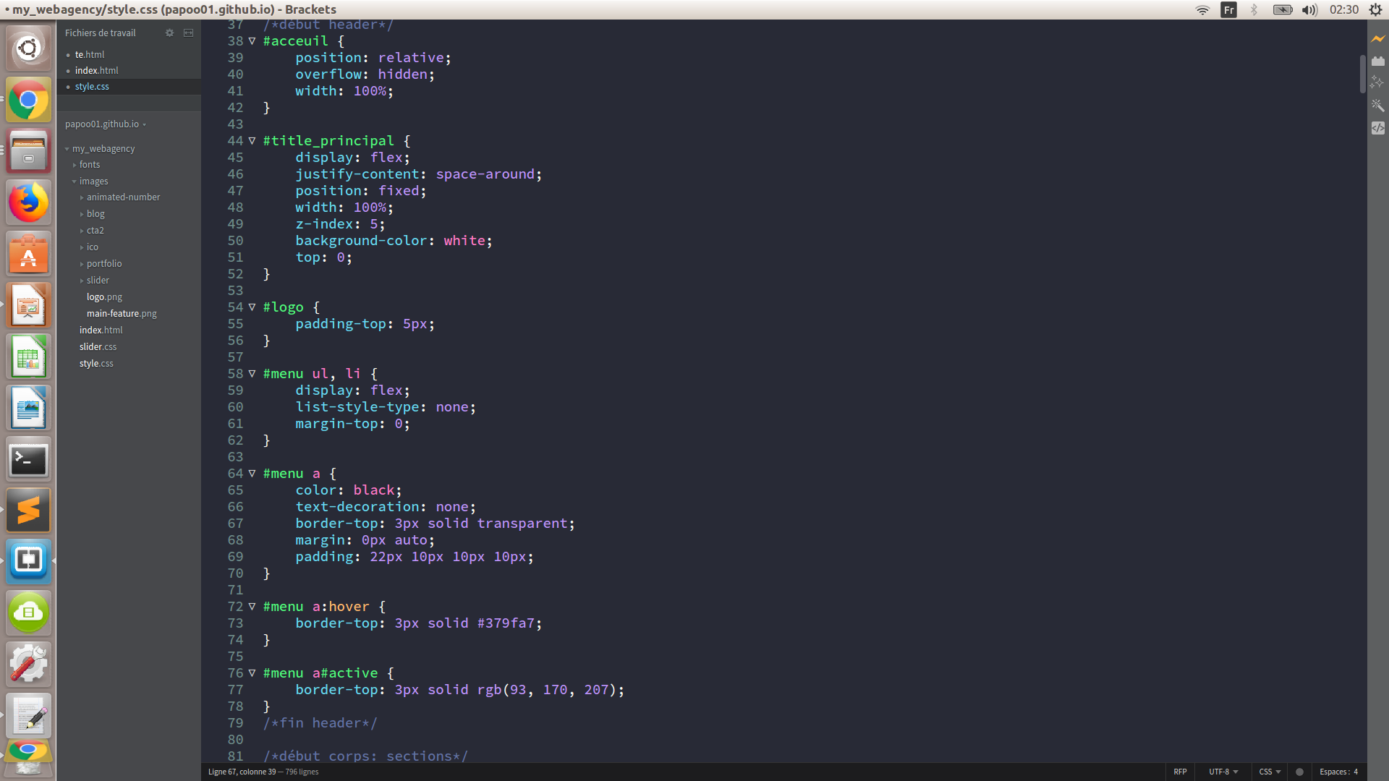
En-tête et liens de navigation

Slide 16
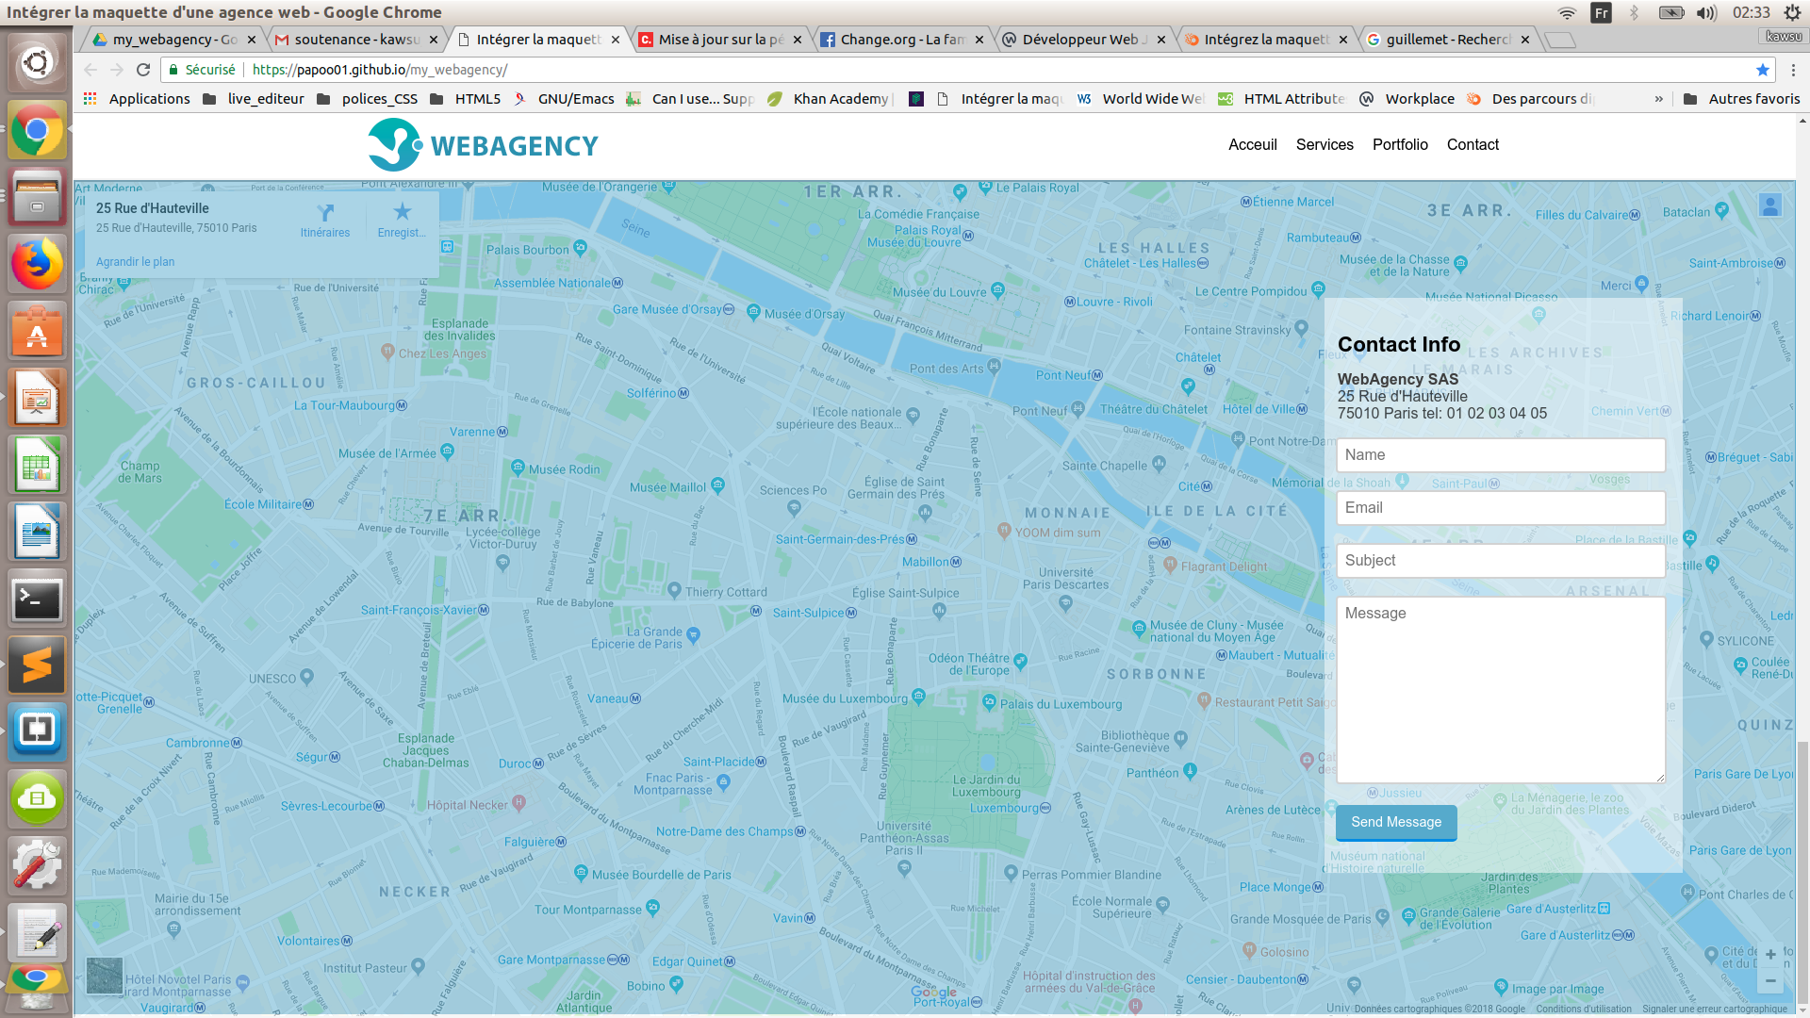
Visuel : n°2 (en-tête & liens navigation)

Slide 17
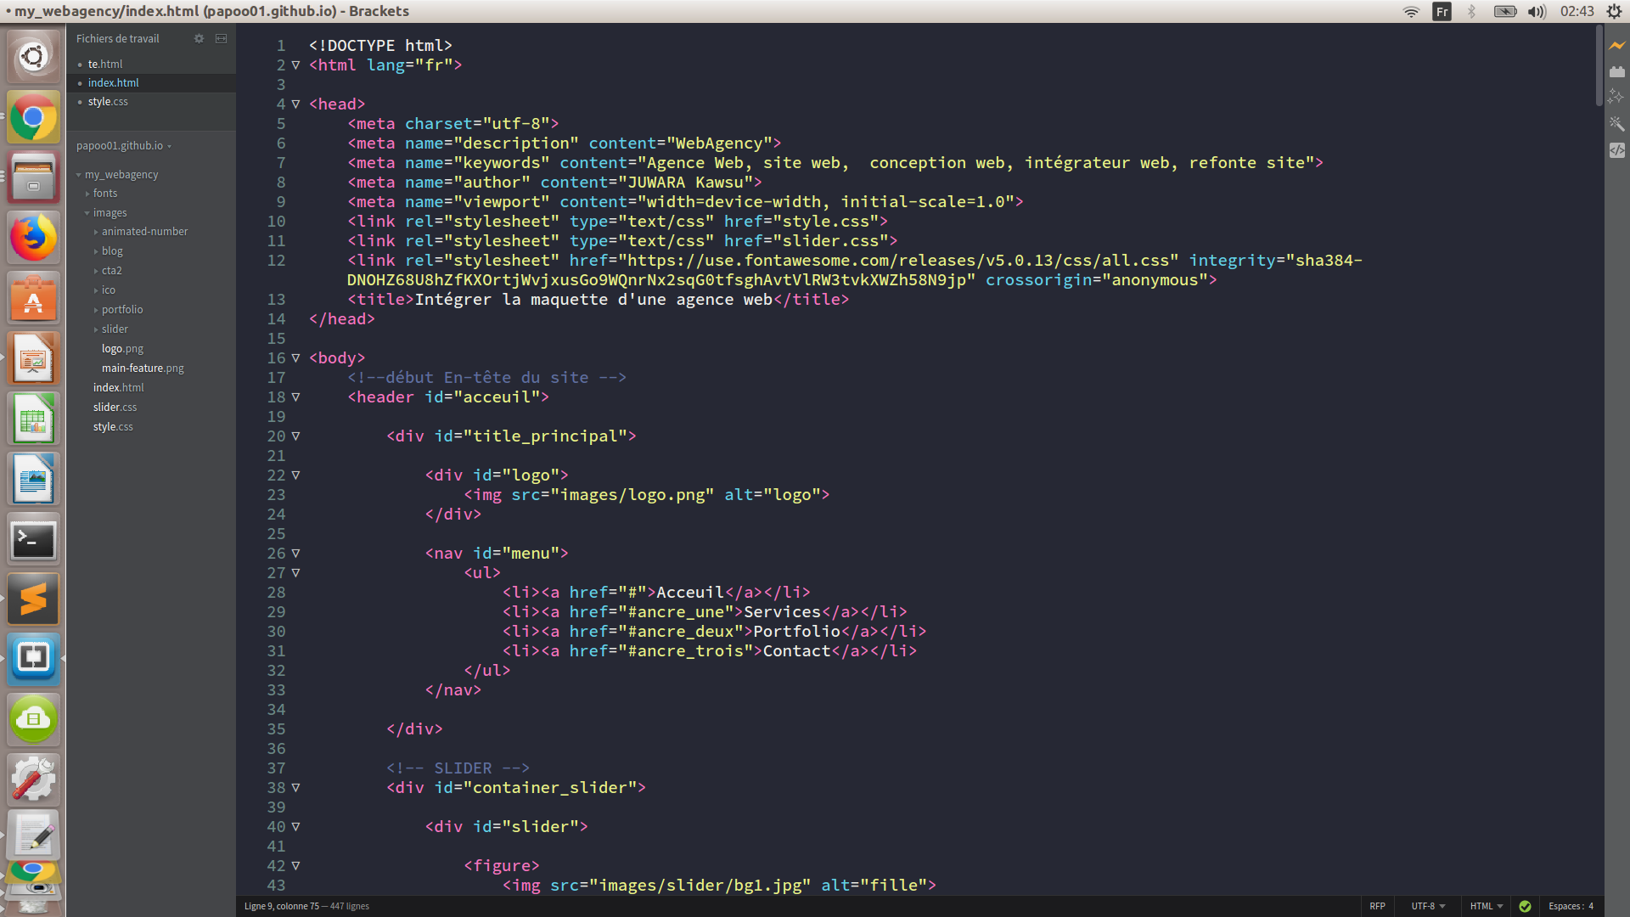
Viewport

Slide 18
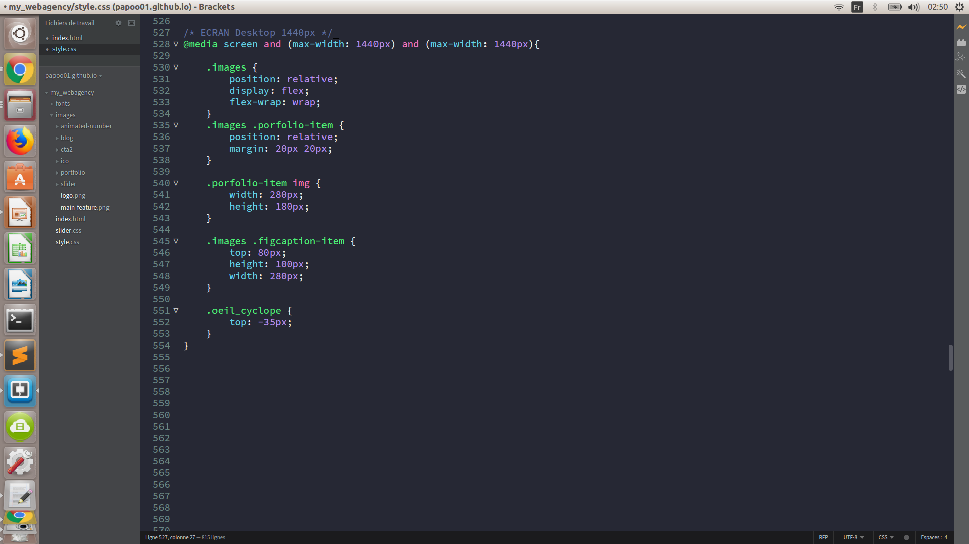
Breakpoint

Slide 19
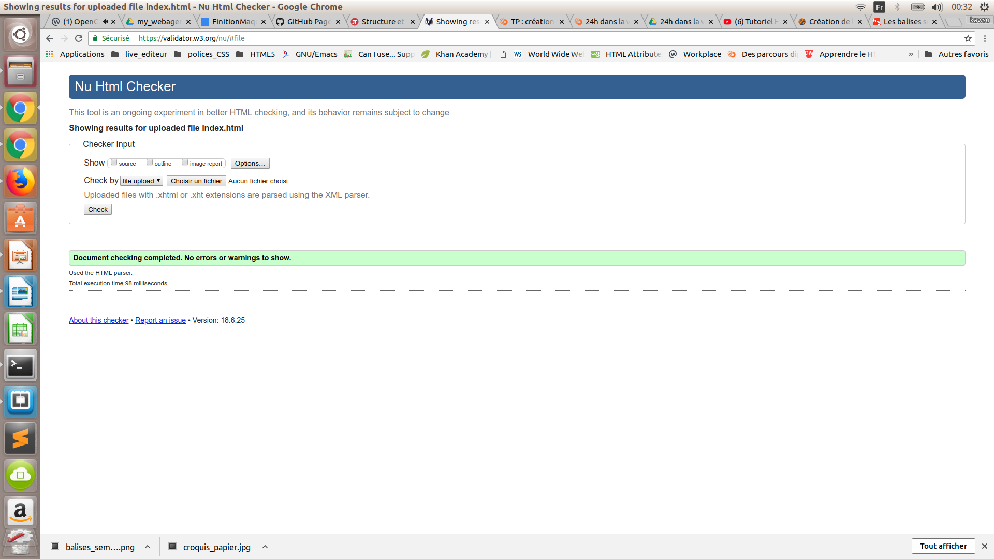
VALIDITÉ DU CODE : HTML

Slide 20
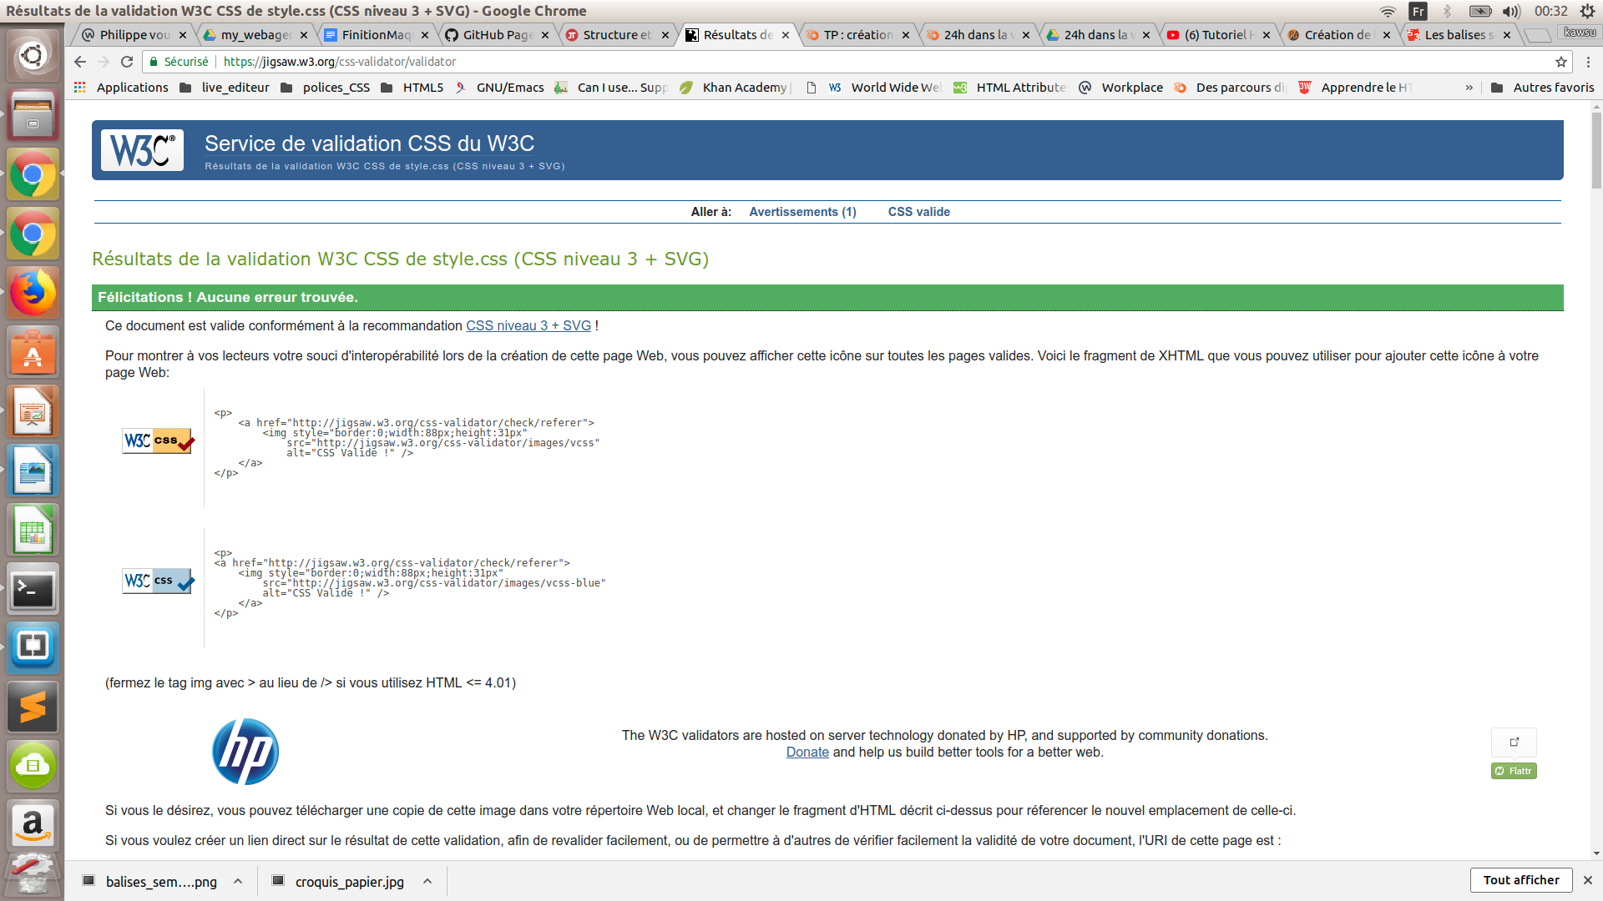
VALIDITÉ DU CODE : CSS

Slide 21

MISE EN LIGNE

Slide 22
CONCLUSION

